Slide 1
Calculer le complément à la dizaine supérieure
Mathématiques – Calcul mental CM1
⇨ Entraînement n° 1

Slide 2
Opération 1
324 + … = 330

Slide 3
Opération 2
11 + …
= 20

Slide 4
Opération 3
182 + …
= 190

Slide 5
Opération 4
75 + …
= 80

Slide 6
Opération 5
853 + …
= 860

Slide 7
Opération 6
24 + …
= 30

Slide 8
Opération 7
806 + …
= 810

Slide 9
Opération 8
252 + …
= 260

Slide 10
Opération 9
389 + …
= 390

Slide 11
Opération 10
8 + …
= 10

Slide 12
Opération 11
287 + …
= 290

Slide 13
Opération 12
841 + …
= 850

Slide 14
Opération 13
665 + …
= 670

Slide 15
Opération 14
54 + …
= 60

Slide 16
Opération 15
328 + …
= 330

Slide 17
Opération 16
146 + …
= 150

Slide 18
Opération 17
359 + …
= 360

Slide 19
Opération 18
407 + …
= 410

Slide 20
Problème
Anis souhaite économiser 30 €. Il a pour l’instant 22 €.
Quelle somme Anis doit-il encore économiser ?

Slide 21
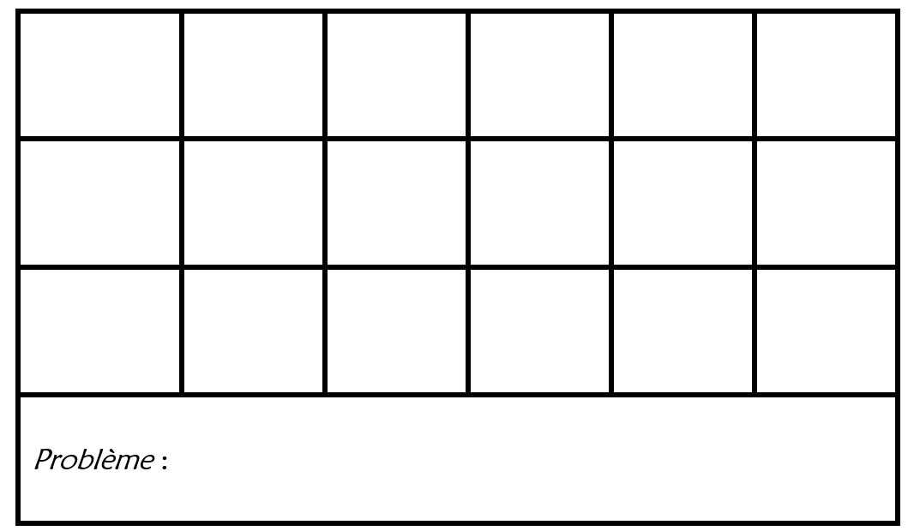
Correction
6 | 9 | 8 | 5 | 7 | 6
4 | 8 | 1 | 2 | 3 | 9
5 | 6 | 2 | 4 | 1 | 3
8 €

